Slide 1
臺南市歸仁國小 校園空氣品質旗幟 宣導 104 年10月6日

Slide 2
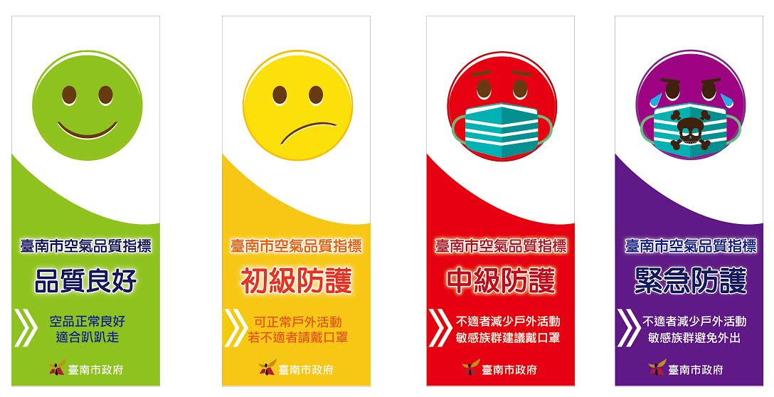
校園空氣品質旗幟

Slide 3
綠色
品質良好
敏感性族群師生，應依個人體質及癥狀，主動注意空氣品質狀態。

Slide 4
黃色
初級防護：
加強學生、幼兒及教職員對空氣汙染資訊之取得與健康防護宣導。
有心臟、呼吸道及心血管疾病的師生，感受到癥狀時，應考慮減少體力消耗，特別是減少戶外活動，並適時配戴口罩防護。

Slide 5
紅色
中級防護：
學生及幼兒於上、下學途中或進行戶外活動時，應視個人體質配戴口罩等個人防護用具。
師生於室內上課時，得適度關閉門窗，減少暴露於不良品質之空氣中。
一般師生如果有不適，如眼痛，咳嗽或喉嚨痛等，應該考慮減少戶外活動，並適時配戴口罩防護。
敏感性族群師生，應注意個人健康自主管理，減少體力消耗，特別是減少戶外活動，並配戴口罩防護。具有氣喘的師生可能需增加使用吸入劑的頻率。

Slide 6
紫色
緊急防護：
學生及幼兒上、下學途中或進行戶外活動時，應配戴口罩、護目鏡等個人防護工具。
師生於室內上課時，應適度關閉門窗，減少暴露於不良品質之空氣中。
一般師生如果有不適，如眼痛，咳嗽或喉嚨痛等，應減少體力消耗及戶外活動，並適時配戴口罩防護。
敏感性族群師生，應特別注意個人健康自主管理，避免體力消耗，特別是減少戶外活動，並配戴口罩防護。具有氣喘的師生可能需增加使用吸入劑的頻率。
學校應考量室外課(體育課)、戶外教學或觀摩活動之活動地點空氣品質條件，必要時，將課程活動調整於室內進行或延期辦理。
當空品質惡化至PSI達300或PM2.5濃度達250.4μg/m³以上，國民中小學及幼兒園，應立即停止戶外活動。敏感性族群師生應至衛生保健室或具空調隔離空間進行健康防護。

